Slide 1
Mudanças ocorridas na NIT-DICLA-026 Revisão 09 - Requisitos para a participação de laboratórios em Ensaios de Proficiência (EP)
Mário Henrique de Moura
Gestor de Acreditação / Avaliador
Divisão de Acreditação de Laboratórios (Dicla/Cgcre)

Slide 2
Roteiro
Apresentação das mudanças na NIT-DICLA-026;
Apresentação da nova folha 4 do RAV (Participação em EP);
Discussão das dúvidas:
- Folha 4 do RAV;
- Parte significativa do escopo;
- Outros itens da NIT-DICLA-026 (levantados no WS)

Slide 3
Histórico de Revisão (Seção 4)
Rev.08 (OUT/11) → Rev. 09 (JAN/15);
Processo de revisão:
Grupo DICLA ↔ Gerência/Assessoria DICLA ↔ GA/Avaliadores Internos ↔ Avaliadores Externos
A maioria das alterações foi para melhor esclarecimento do texto, sua ordenação e inclusão de notas, buscando facilitar o entendimento e aplicação da NIT (modificações em realce azul);

Slide 4
Histórico de Revisão (Seção 4)
Separação entre os requisitos para laboratórios dos requisitos para PEP e PMR, que passaram a constar na NIT-Dicla-059 e NIT-Dicla-058, respectivamente;
NOVO: estabelecimento de uma ordem de prioridade para utilização (seleção) de atividades de EP (10.2 e 10.2.1) → entrará em vigor a partir de 01/01/2018.

Slide 5
Mudanças
Esclarecimento: A expressão “atividades de ensaio de proficiência” abrange todas as atividades de comparação de ensaios e calibrações entre laboratórios, incluindo ensaios de proficiência, comparações interlaboratoriais e auditorias de medição, previstas nesta Norma (7.2).
ATIVIDADES DE EP
Outros
Mecanismos de
Garantia da
Qualidade de
Resultados
EP
Outras
Comparações
Interlaboratoriais
Auditorias
de Medição

Slide 6
Definição da disponibilidade de atividade de EP (9.1 - Nota): existir e ocorrer em qualquer país e durante qualquer momento dentro do intervalo de tempo correspondente à quantidade e frequência mínima estabelecida em 9.2;
NOVO: O laboratório deve evidenciar a indisponibilidade das atividades de EP e/ou razões válidas que inviabilizaram sua participação (9.1.1 e 9.5.1);

Slide 7
Nota (9.1.1): O laboratório pode levar em conta, por exemplo:
a impossibilidade de atendimento aos prazos do programa, em função do tempo para deslocamento do item e realização das medições;
a possibilidade de deterioração da amostra devido à armazenagem inadequada ou prazo de validade;
a necessidade de importação temporária de um equipamento;
um programa de EP com vagas limitadas;
programas de EP dirigidos a grupos específicos de laboratórios.

Slide 8
Esclarece que a participação em atividades de EP deve ser na quantidade e frequência mínima (9.2):
  Postulante a acreditação (inicial ou extensão): até 2 anos antes da solicitação do laboratório, para o escopo solicitado;
  Acreditados: a cada 4 anos, relacionado a cada parte significativa do escopo;
Esclarece a necessidade do laboratório documentar as partes significativas do escopo (9.3). A definição já estava na revisão 8;

Slide 9
Nota (9.2.2): esclarece que a definição do início dos períodos de 4 anos para participação em atividades de EP é de responsabilidade do laboratório;
Nota (9.4): esclarece que o plano de participação em atividades de EP tem periodicidade conforme a necessidade do laboratório (anual, bienal, quadrienal, etc);
O importante (e necessário) é evidenciar cumprimento da política dos 4 anos por meio do(s) plano(s) e registros de participação nas atividades de EP;

Slide 10
NOVO: estabelecimento de uma ordem de prioridade para utilização (seleção) de atividades de EP, apenas passando para a seguinte, quando a anterior estiver comprovadamente indisponível (10.2);
Provedores / programas EP acreditados (pela Cgcre ou por OA signatários de acordos); Cooperações para Acreditação (ILAC, IAAC, APLAC, EA); INM (Inmetro-DIMCI, outros); CT/Cgcre; Provedores indicados pelos Regulamentadores e programas regulares do Secom/Cgcre (10.1) ou comparações interlaboratoriais com propósito distinto de um EP (9.1.2);

Slide 11
Provedores / programas de EP cadastrados no EPTIS (10.2.1.a);
Organizadas por laboratórios acreditados (10.2.1.b);
Comparação por iniciativa própria com laboratórios acreditados, ou na falta destes, com laboratórios não acreditados (10.2.1.c).
Nota 2 (10.2.1): esclarece que o envio de item próprio para calibração, ensaio ou exame a outro laboratório, para fins de comparação, sem que este tenha conhecimento da finalidade, não é uma comparação interlaboratorial, mas apenas um mecanismo de garantia de qualidade.

Slide 12
Na impossibilidade comprovada de atender de 1 a 4:
Demonstrar por outros mecanismos de garantia da qualidade de resultados, conforme 5.9 da 17025 e 5.6 da15189 (10.3);
* Essa ordem entrará em vigor a partir de 01/01/2018 !
E enquanto isso?

Slide 13
Até 31/12/2017, as atividades de EP relacionadas no EPTIS (10.2.1.a) e organizadas por laboratórios acreditados (10.2.1.b), podem ser utilizadas igualmente àquelas organizadas pelos provedores de ensaio de proficiência listados em 10.2 10.1, conforme previsto anteriormente no requisito 9.2.1 da rev. 08 da NIT-Dicla-026 (4.6.1) ;

Slide 14
O uso de comparação interlaboratorial organizada por iniciativa própria (10.2.1.c) ou de outros mecanismos de garantia da qualidade dos resultados (10.3) pelo laboratório, para demonstrar sua competência técnica, continuam condicionados à comprovação da indisponibilidade, da falta de acesso e/ou da inviabilidade de participação das atividades de EP previstas na revisão desta Norma, assim como na sua revisão anterior (4.6.2);

Slide 15
Esclarece que as Auditorias de Medição são parte dos requisitos de acreditação (11.2.1):
“A participação dos laboratórios apenas em auditorias de medição não será aceita para atendimento aos requisitos de quantidade e frequência mínima de participação em atividades de EP estabelecidos em 9.2 e seus subitens.”
Esclarece que as atividades de EP organizadas pelas CT, que tem participação obrigatória, são publicadas nos planos de atividades das CT no website da Cgcre (11.3);

Slide 16
Esclarecimentos para o caso de resultados insatisfatórios para atividades de EP obrigatórias:
O laboratório deverá evidenciar juntamente com as ações corretivas, de que forma e em qual prazo comprovará eficácia, incluindo participação em nova atividade de EP se necessário. A eficácia das ações será confirmada pela equipe de avaliação na próxima visita de avaliação no laboratório (12.1.1);

Slide 17
Mesmo o laboratório tendo implementado todas as ações corretivas, incluindo nova participação em EP, a Cgcre pode requerer a participação satisfatória em outra atividade de EP (12.2);
Nota (12.2): esclarece que, geralmente se a causa de um resultado insatisfatório estiver relacionada ao método, equipamento, rastreabilidade, capacitação do pessoal, manuseio ou quando a causa não puder ser identificada, a participação do laboratório em nova atividade de EP é necessária para confirmação da eficácia das ações implementadas.

Slide 18
Esclarece que a Cgcre pode reduzir o escopo do laboratório com base no seu desempenho em atividades de EP (12.3). Advertência, suspensão, cancelamento e arquivamento já estavam previstos na rev. 08.

Slide 19
Esclarecimentos sobre as informações a serem prestadas à Cgcre:
Na solicitação de acreditação e extensão os laboratórios devem apresentar o FOR-CGCRE-008, o plano de EP e se for o caso, as justificativas de sua não participação nas atividades de EP (13.1);
Esclarecimento de que o FOR-CGCRE-008 deve incluir resultados satisfatórios ou não. A omissão de resultados insatisfatórios implica em não atendimento aos requisitos quanto a prestação das informações à Cgcre (13.2 e 13.3).

Slide 20
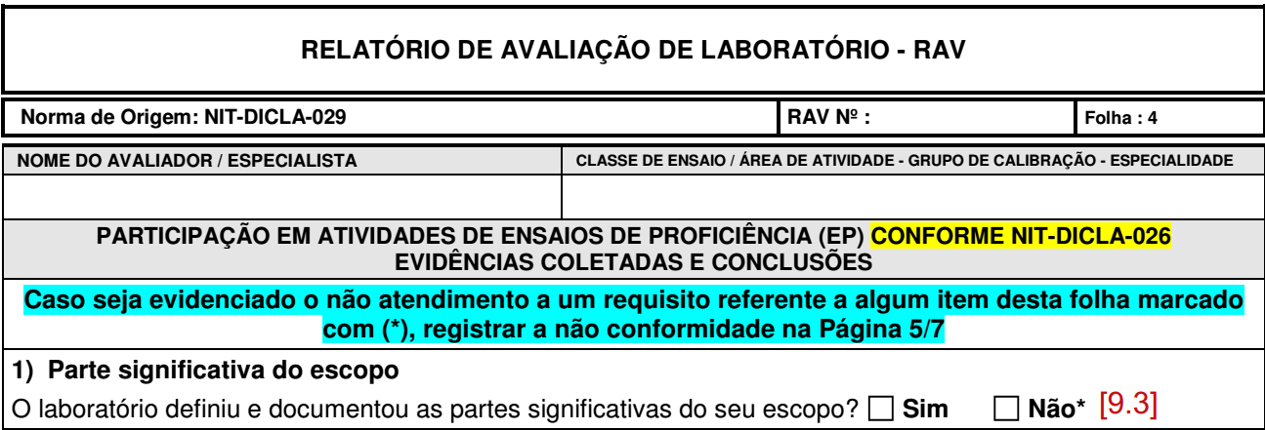
Folha 4 do RAV – Participação em atividades de EP
Onde deve estar documentado?
O laboratório decide. Pode ser no próprio plano, em procedimento ou outro documento.

Slide 21
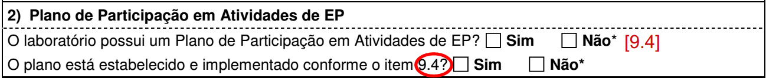
O plano pode ser um “cronograma” ou um “procedimento”?
Sim, o que importa é o conteúdo ser suficiente para atender a política de participação em atividades de EP.

Slide 22
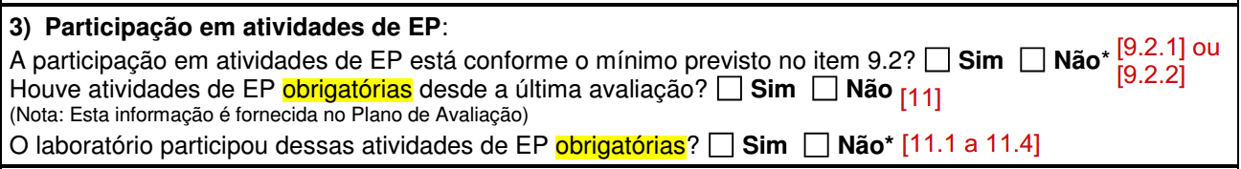
9.2.1 (postulantes à acreditação ou extensão) e 9.2.2 (acreditados);
ATENÇÃO: não confundir EP obrigatórios da Cgcre (11) com àqueles que cabe ao laboratório selecionar para atender à política (9.2);
EP obrigatórios devem ser relacionados no plano pelo GA. Existe outra forma do avaliador identificar EP obrigatórios?
No website da Cgcre, nos planos das CT (11.3).

Slide 23
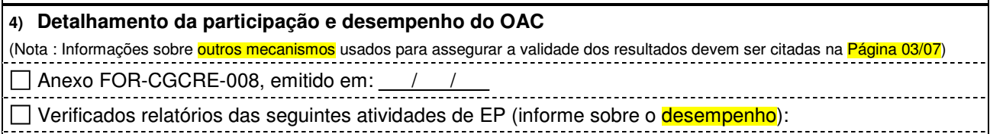
Pode ser apenas anexado o FOR-CGCRE-008?
Segundo NIT-DICLA-029, 13.4.5, “pode ser anexado o FOR-Cgcre-008, devidamente atualizado pelo OAC, em lugar de detalhar estas atividades”. Ou seja, o avaliador deve analisar e confirmar a participação e desempenho. Se o FOR-Cgcre-008 estiver suficientemente detalhado com as evidências analisadas, OK.

Slide 24
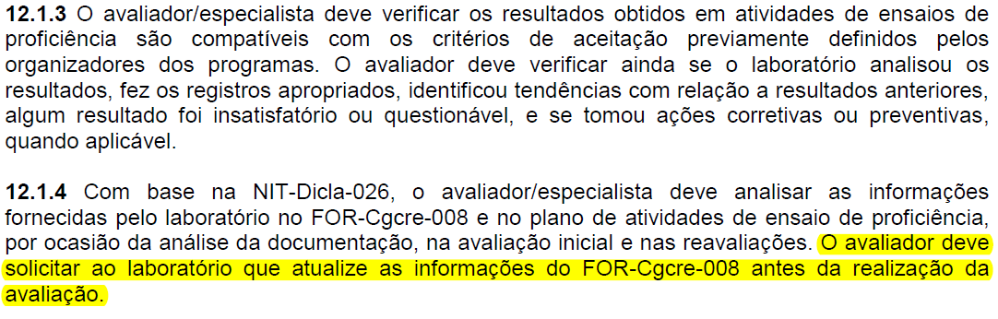
LEMBRETE: a NIT-DICLA-029 trata das atividades de EP e sua avaliação na seção 12. O item 13.4.5, aborda o preenchimento da folha 4 do RAV.

Slide 25
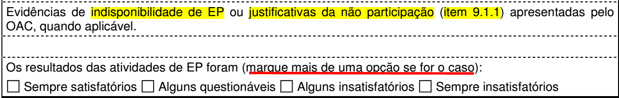
NOVO
Os resultados assinalados devem ser coerentes com o desempenho relatado para as atividades de EP no FOR-CGCRE-008 anexo ao RAV e nas informações detalhadas no campo 4.

Slide 26
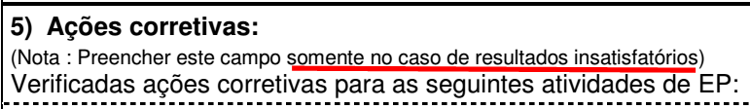
Deve descrever claramente as atividades de EP para as quais foram necessárias ações, permitindo identificá-las no que foi relatado no FOR-CGCRE-008 anexo ao RAV e nas informações detalhadas no campo 4.
É necessário citar ações para resultados “questionáveis”?
Não.

Slide 27
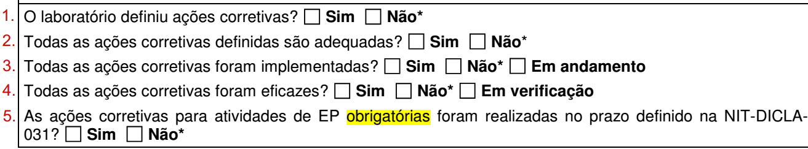
Quais seriam os requisitos para NC nas perguntas de 1 a 4?
Norma 17025: 5.9.2 (ações planejadas para dados de controle da qualidade fora dos critérios predefinidos), 4.11.3 (seleção e implementação de ações) e 4.11.4 (eficácia das ações), conforme o caso.
E para a pergunta 5: qual o prazo citado e quais os requisitos para NC?
90 dias. NIT-DICLA-031, 8.1.e (auditoria de medição) ou 8.1.k (EP obrigatórios).

Slide 28
Problemas de preenchimento da folha 4 do RAV:
Preenchimento incompleto e informações em branco. Por exemplo, relacionado ao plano, parte significativa e às ações corretivas (mesmo citados resultados insatisfatórios);
Assinalado inadequadamente que houve EP obrigatório. Possível falta de entendimento ou confusão sobre essas atividades (ver seção 11 da NIT-26). São exemplos: auditorias de medição, programas regulares do Secom, das CT, do Inmetro (Dicep) se definido pela Cgcre, etc;

Slide 29
Problemas de preenchimento da folha 4 do RAV:
Não relatadas as NC no RAV decorrentes da folha 4. Por exemplo, quanto a resultados insatisfatórios, não cumprimento da política e falta de ações corretivas;
As informações relatadas não são suficientes para comprovar o atendimento à política (“participação satisfatória”). Por exemplo: só relaciona atividades de EP em andamento (sem resultados), os relatos (FOR-CGCRE-008 anexo + folha 4) não cobrem a quantidade e frequência mínima de participação ou ainda FOR-CGCRE-008 incompleto ou não anexado ao RAV;

Slide 30
Problemas de preenchimento da folha 4 do RAV:
Incoerência entre o FOR-CGCRE-008 anexo e a folha 4 do RAV. Por exemplo, tem EP insatisfatório, mas não foi assinalado, nem registrada NC, nem informado se foi avaliada a implementação de ações;
Não assinalado se as ações foram adequadas e/ou implementadas e/ou eficazes;
Não fica claro se está comprovada a indisponibilidade de atividades de EP. Foi criado campo específico na folha 4;

Slide 31
Problemas de preenchimento da folha 4 do RAV:
As informações relatadas sobre os outros mecanismos de garantia da qualidade (5.9) na folha 3 não são suficientes.
Outras dúvidas?

Slide 32
Partes significativas do escopo
Relembrando:
9.2.2 O laboratório acreditado deve participar em pelo menos uma atividade de EP relacionada a cada parte significativa do seu escopo de acreditação a cada 4 (quatro) anos;
9.3 O laboratório deve analisar seu escopo de acreditação, definir e documentar quais são as partes significativas desse escopo para fins de elaboração do plano de participação em atividades de EP

Slide 33
A definição das partes significativas do escopo deve considerar, conforme relevante (9.3):
grandezas medidas, áreas de atividades, classes de ensaios, especialidades e grupos de serviços de calibração;
métodos de ensaio e calibração e as técnicas analíticas ou de medição que utiliza, incluindo diferenças e grau de complexidade entre os métodos e técnicas;
padrões, instrumentos de medição e materiais de referência que emprega;
propriedades que ensaia ou calibra;
tipos de padrões ou instrumentos de medição que calibra;
composição e estado físico da matriz do item de ensaio (sólido, líquido ou gasoso);
faixa de medição, limite de detecção / quantificação e incerteza da medição;
frequência de realização do ensaio, exame ou calibração.

Slide 34
Outras dúvidas – Tópicos
Política, quantidade e frequência mínima de EP (9.1 a 9.2);
Plano de EP (9.4);
Seleção e ordem de prioridade EP (10);
EP obrigatórios (11 e 12);
Outros?

Slide 35
   
mhmoura@inmetro.gov.br
(21) 2679-9065

